Slide 1







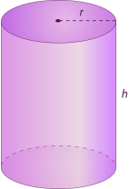
1
Tóm tắt
lý thuyết
2
Phân dạng bài tập
CHUYÊN ĐỀ PPT
⓬
HÌNH HỌC
3
Ví dụ minh họa
4
Fb Duong Hung
Bài tập rèn luyện

Slide 2
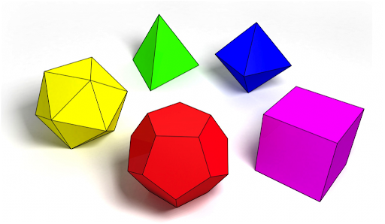
1
①
Tóm tắt
lý thuyết
Chương
Bài 1
2
Phân dạng bài tập
KHÁI NIỆM VỀ KHỐI ĐA DIỆN
3
Ví dụ minh họa
4
Bài tập rèn luyện

Slide 3

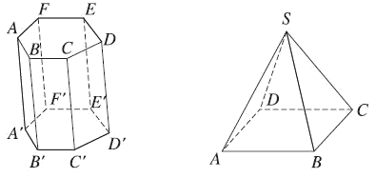
Ghi nhớ ❶
Ghi nhớ ❷
➊. Các khái niệm:
Khối lăng trụ là phần không gian được giới hạn bởi một hình lăng trụ kể cả hình lăng trụ.
Khối chóp là phần không gian được giới hạn bởi một hình chóp kể cả hình chóp.
Khối chóp cụt là phần không gian được giới hạn bởi một hình chóp cụt kể cả hình chóp cụt.
Tên của khối lăng trụ hay khối chóp được đặt theo tên của hình lăng trụ hay chóp giới hạn nó

Slide 4
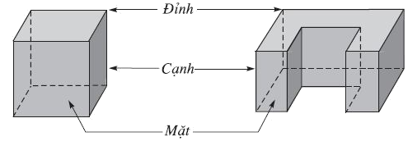
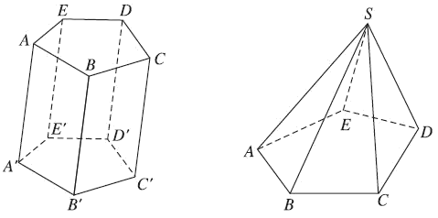
Ghi nhớ ❸
Ghi nhớ ❹
➋. Khái niệm về hình đa diện
a) Hai đa giác phân biệt chỉ có thể hoặc không có điểm chung, hoặc chỉ có một đỉnh chung, hoặc chỉ có một cạnh chung.
b) Mỗi cạnh của đa giác nào cũng là cạnh chung của đúng hai đa giác.
Hình đa diện (gọi tắt là đa diện) là hình được tạo bởi một số hữu hạn các đa giác thỏa mãn hai tính chất trên.

Slide 5
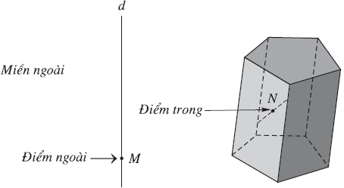
Ghi nhớ ❺
Ghi nhớ❻
➌. Khái niệm về khối đa diện
Khối đa diện là phần không gian được giới hạn bởi một hình đa diện, kể cả hình đa diện đó.
➍. Hai đa diện bằng nhau:
Ⓐ. Phép dời hình trong không gian
Trong không gian, quy tắc đặt tương ứng mỗi điểm M với điểm M’ xác định duy nhất được gọi là một phép biến hình trong không gian.
Phép biến hình trong không gian được gọi là phép dời hình nếu nó bảo toàn khoảng cách giữa hai điểm tùy ý.
Ⓑ. Hai hình bằng nhau
Hai hình được gọi là bằng nhau nếu có một phép dời hình biến hình này thành hình kia.

Slide 6
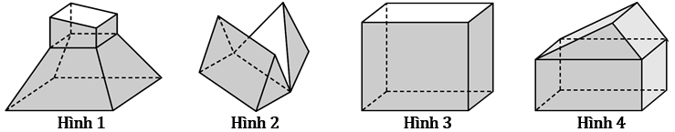


Dạng ❶
Ví dụ ①
➊. Tìm hình đa diện
-Phương pháp:
a) Hai đa giác phân biệt chỉ có thể hoặc không có điểm chung, hoặc chỉ có một đỉnh chung, hoặc chỉ có một cạnh chung.
b) Mỗi cạnh của đa giác nào cũng là cạnh chung của đúng hai đa giác.
Cho các hình sau:
Mỗi hình trên gồm một số hữu hạn đa giác phẳng (kể cả các điểm trong của nó), số hình đa diện là
Ⓐ. $4.$ Ⓑ. $3.$
Ⓒ. $2$. Ⓓ. $1$.
Lời giải
Các hình đa diện là: Hình 1; Hình 3; Hình 4
Chọn B.

Slide 7
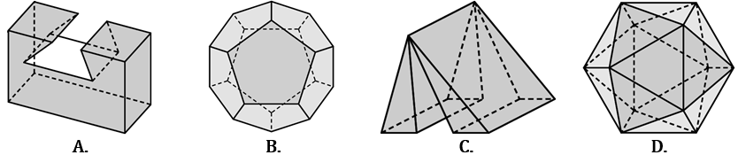

Dạng ❶
Ví dụ ②
➊. Tìm hình đa diện
-Phương pháp:
a) Hai đa giác phân biệt chỉ có thể hoặc không có điểm chung, hoặc chỉ có một đỉnh chung, hoặc chỉ có một cạnh chung.
b) Mỗi cạnh của đa giác nào cũng là cạnh chung của đúng hai đa giác.
Vật thể nào trong các vật thể sau không phải là khối đa diện?
Ⓐ. $A.$ Ⓑ. $B.$
Ⓒ. $C$. Ⓓ. $D$.
Lời giải
Các hình đa diện là: Hình A; Hình B; Hình D
Chọn C.

Slide 8
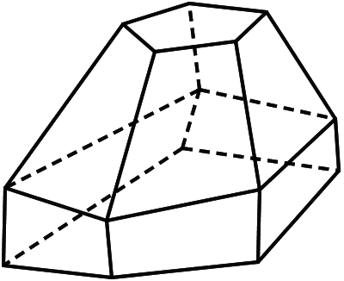

Dạng ❷
Ví dụ ①
➋. Đếm số mặt, số cạnh, số đỉnh
-Phương pháp:
Quan sát, đếm số cạnh, số mặt, số đỉnh
Hình đa diện trong hình vẽ bên có bao nhiêu mặt?
Ⓐ. $14.$ Ⓑ. $12.$
Ⓒ. $13$. Ⓓ. $11$.
Lời giải
Chọn B.

Slide 9
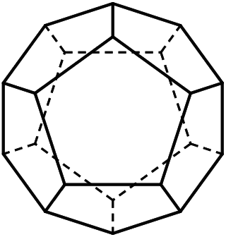

PHÂN DẠNG BÀI TẬP
Dạng ❷
Ví dụ ③
➋. Đếm số mặt, số cạnh, số đỉnh
-Phương pháp:
Quan sát, đếm số cạnh, số mặt, số đỉnh
Hình đa diện trong hình vẽ bên có bao nhiêu đỉnh?
Ⓐ. $18.$ Ⓑ. $12.$
Ⓒ. $20$. Ⓓ. $14$.
Lời giải
Chọn C.

Slide 10
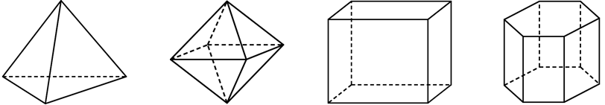
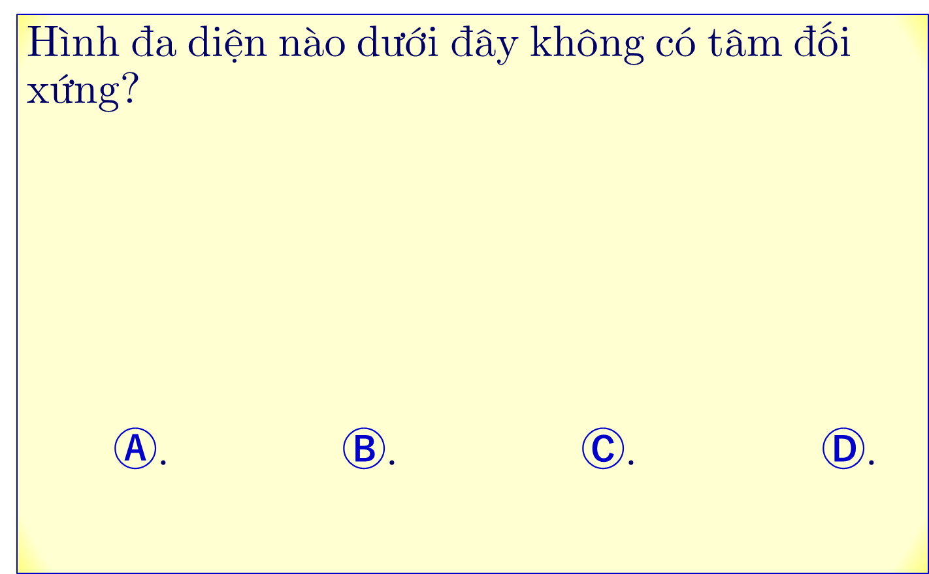
Dạng ❸
Ví dụ ①
➌. Tìm số tâm, số trục, số mặt phẳng đối xứng của hình đa diện
Phương pháp: Sử dụng tính chất đối xứng
Hình đa diện nào dưới đây không có tâm đối xứng?
Ⓐ. Ⓑ. Ⓒ. Ⓓ.
Lời giải
Chọn A.

Slide 11
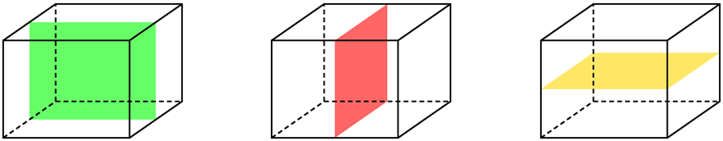

Dạng ❸
Ví dụ ②
➌. Tìm số tâm, số trục, số mặt phẳng đối xứng của hình đa diện
Phương pháp: Sử dụng tính chất đối xứng
Hình hộp chữ nhật có ba kích thước đôi một khác nhau có bao nhiêu mặt phẳng đối xứng?
Ⓐ. $3.$ Ⓑ. $5.$ Ⓒ.4. Ⓓ.6.
Lời giải
Chọn A.

Slide 12
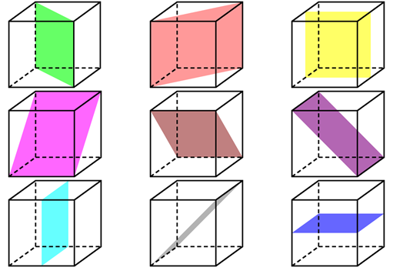
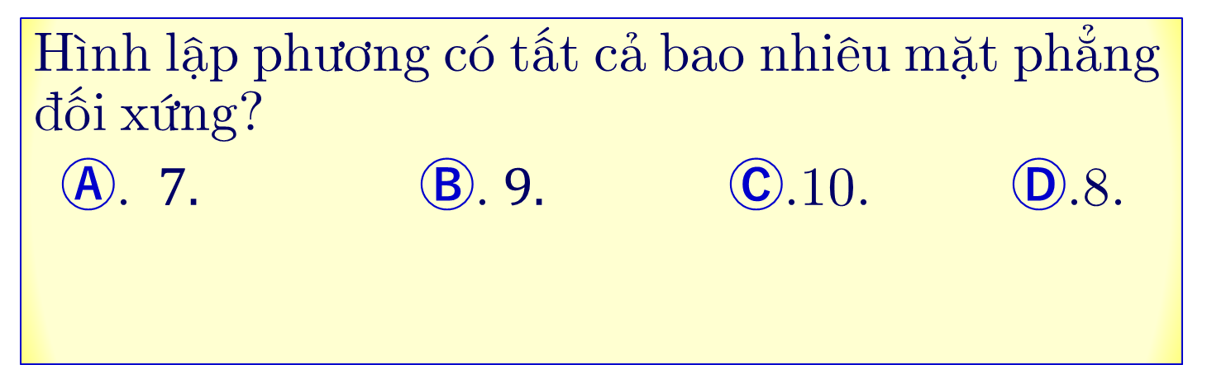
Dạng ❸
Ví dụ ③
➌. Tìm số tâm, số trục, số mặt phẳng đối xứng của hình đa diện
Phương pháp: Sử dụng tính chất đối xứng
Hình lập phương có tất cả bao nhiêu mặt phẳng đối xứng?
Ⓐ. $7.$ Ⓑ. $9.$ Ⓒ.10. Ⓓ.8.
Lời giải
Chọn B.

Slide 13




PPT - Duong Hung
New 2021-2022
CHUYÊN ĐỀ TRẮC NGHIỆM
HÌNH HỌC⓬
⑫
HÌNH HỌC
①
Chương
  BÀI TẬP RÈN LUYỆN

Slide 14
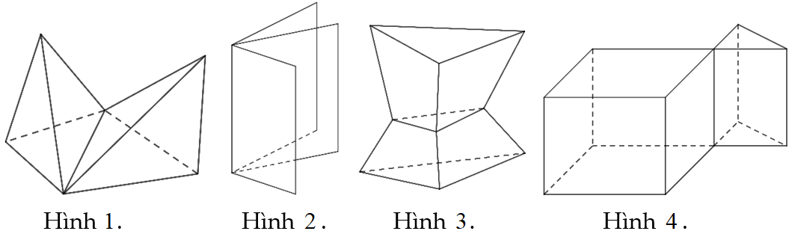
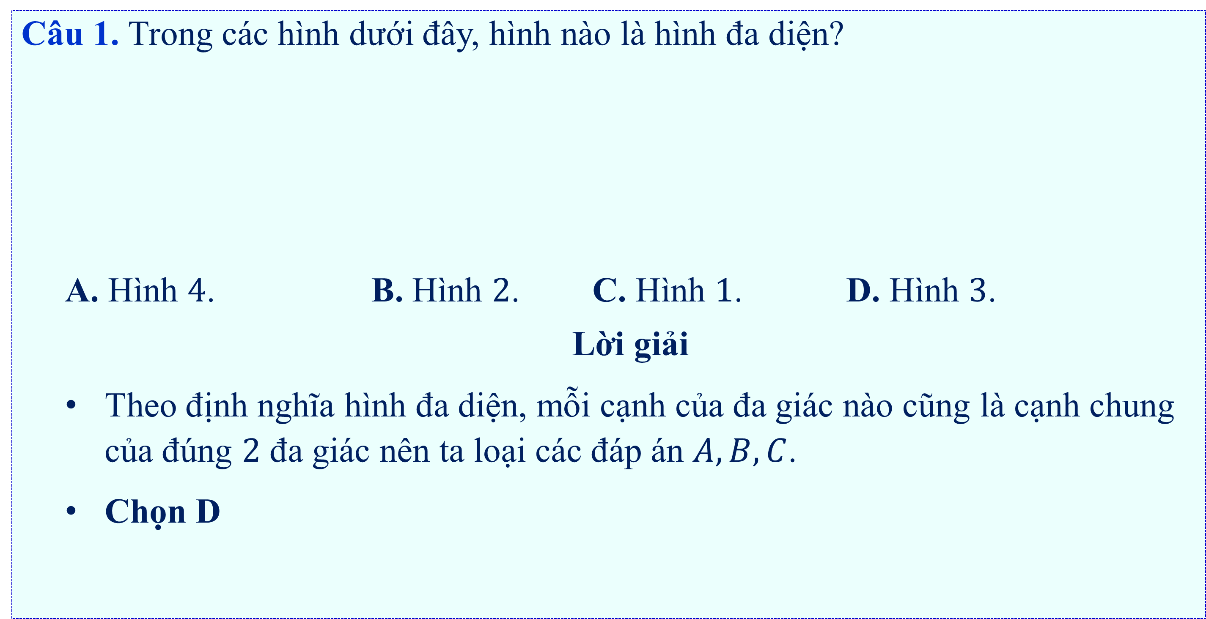
Câu 1. Trong các hình dưới đây, hình nào là hình đa diện?
A. Hình $4$. B. Hình $2$. C. Hình $1$. D. Hình $3$.
Lời giải
Theo định nghĩa hình đa diện, mỗi cạnh của đa giác nào cũng là cạnh chung của đúng $2$ đa giác nên ta loại các đáp án $A, B, C$.
Chọn D

Slide 15
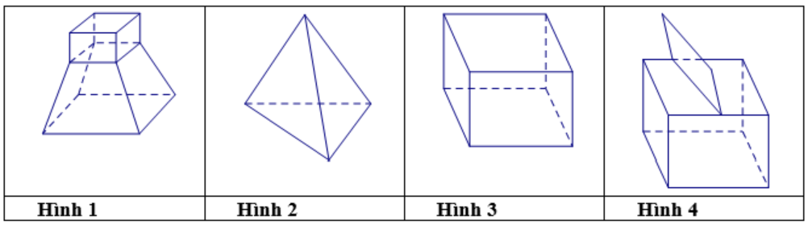
Câu 2. Cho các hình sau
Mỗi hình trên gồm một số hữu hạn đa giác phẳng, hình không phải hình đa diện là:
A. Hình 3. B. Hình 4. C. Hình 1. D. Hình 2.
Lời giải
Hình không phải đa diện là hình 4 vì tồn tại cạnh không phải là cạnh chung của hai mặt.
Chọn B

Slide 16
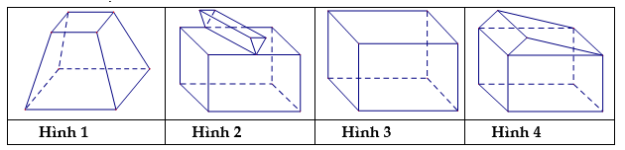
Câu 3. Hình nào dưới đây không phải là hình đa diện
A. Hình 1. B. Hình 2. C. Hình 3. D. Hình 4.
Lời giải
Ở hình 2 có 1 cạnh là cạnh chung của 3 mặt.
Chọn B

Slide 17
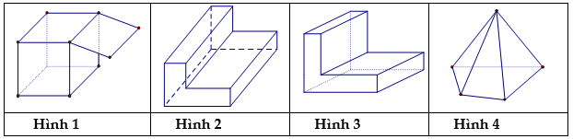
Câu 4. Hình nào dưới đây là hình đa diện lồi
A. Hình 1. B. Hình 2. C. Hình 3. D . Hình 4.
Lời giải
Hình 1 không phải là khối đa diện .
Hình 2 và hình 3 là đa diện không lồi.
Chọn D

Slide 18
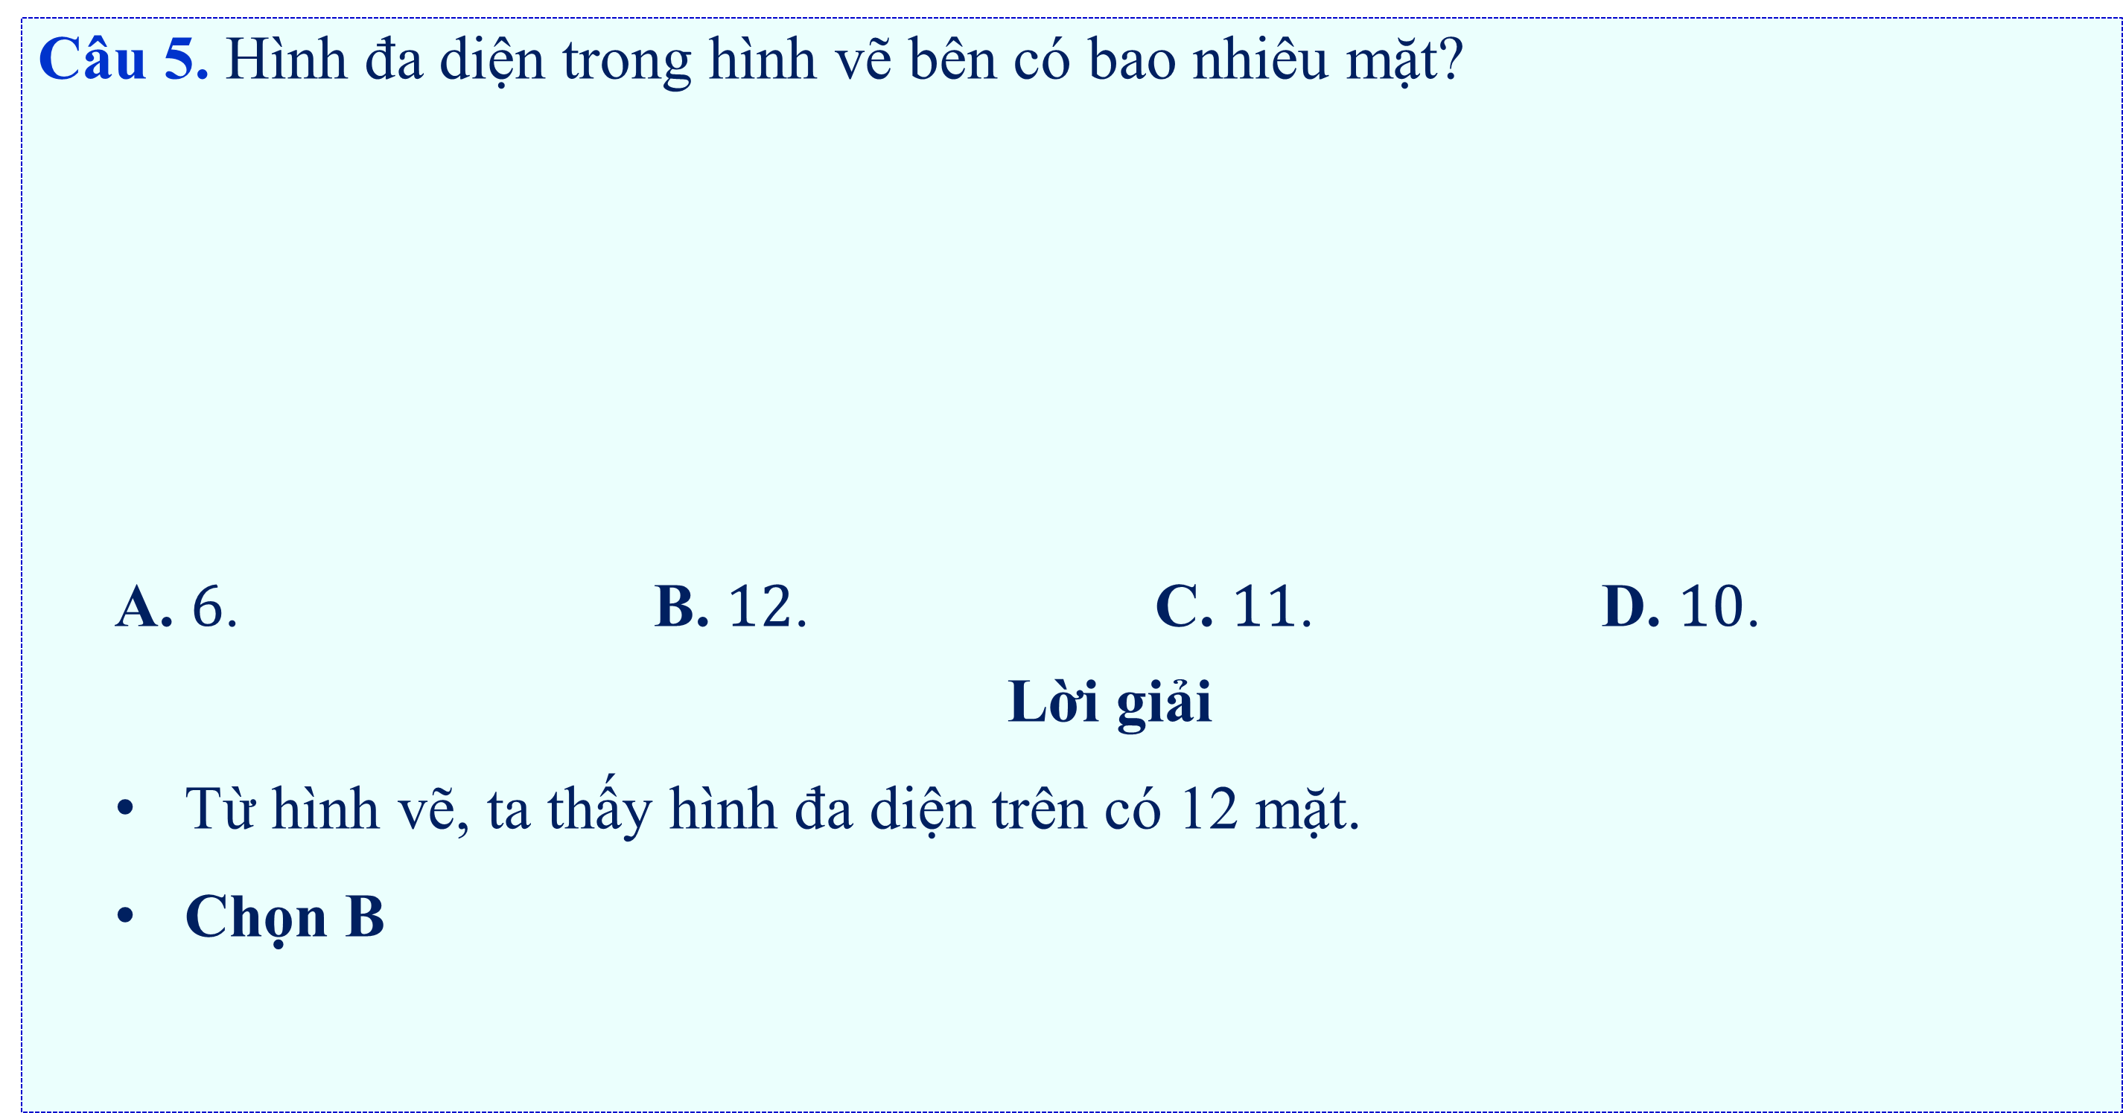
Câu 5. Hình đa diện trong hình vẽ bên có bao nhiêu mặt?
A. $6$. B. $12$. C. $11$. D. $10$.
Lời giải
Từ hình vẽ, ta thấy hình đa diện trên có 12 mặt.
Chọn B

Slide 19
Câu 6. Phát biểu nào sau đây là đúng?
Hình tứ diện đều có 4 đỉnh, 6 cạnh, 4 mặt.
B. Hình tứ diện đều có 4 đỉnh, 4 cạnh, 4 mặt.
C. Hình tứ diện đều có 6 đỉnh, 4 cạnh, 4 mặt.
D. Hình tứ diện đều có 6 đỉnh, 6 cạnh, 4 mặt.
Lời giải
Quan sát hình tứ diện đều ta thấy: Hình tứ diện đều có 4 đỉnh, 6 cạnh, 4 mặt.
Chọn A

Slide 20
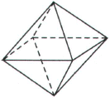
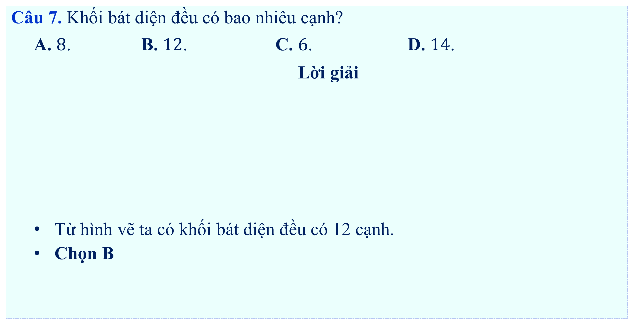
Câu 7. Khối bát diện đều có bao nhiêu cạnh?
A. $8$. B. $12$. C. $6$. D. $14$.
Lời giải
Từ hình vẽ ta có khối bát diện đều có 12 cạnh.
Chọn B

Slide 21
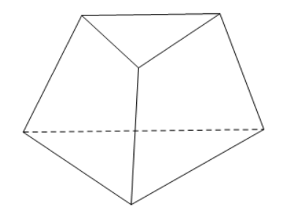
Câu 8. Hình đa diện sau đây có bao nhiêu mặt?
A. 4. B. 5. C. 6. D. 3.
Lời giải
Hình đa diện trong hình vẽ có 5 mặt: 2 mặt đáy và 3 mặt bên.
Chọn B

